Slide 1
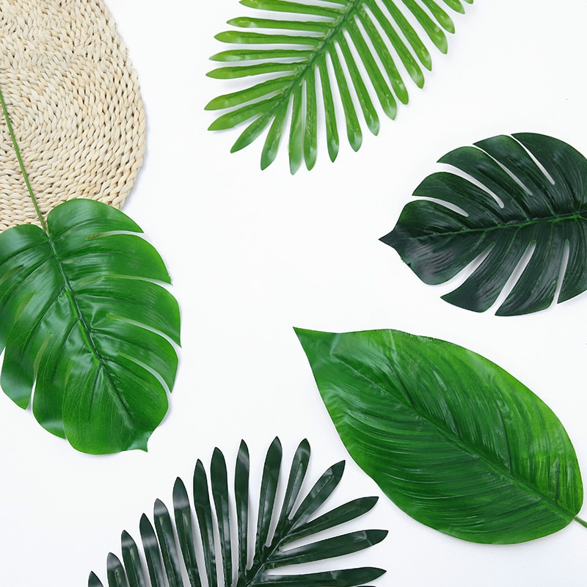
Листок:будова та функції.

Slide 2
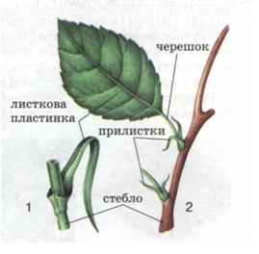
Основні частини листка
Листок - це бічна частина пагона, що виконує функції фотосинтезу, газообміну та випаровування води.
На відміну від кореня та стебла, листок має обмежений ріст.
Листок складається з листкової пластинки, черешка та прилистків.
Листкова пластинка – виконує основні функції листка, може мати різноманітні форми і розміри.
Черешок – виконує опірну і провідну функції, регулює положення листкової пластинки відносно напрямку до світла.
Прилистки - можуть мати різну форму і розміри іноді не розвивається або рано відпадають.

Slide 3
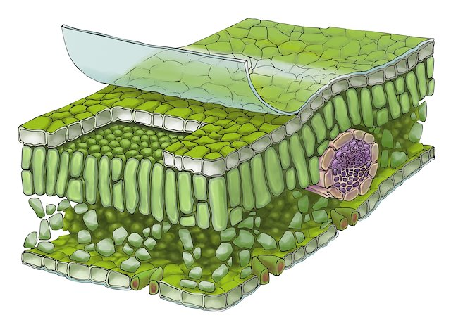
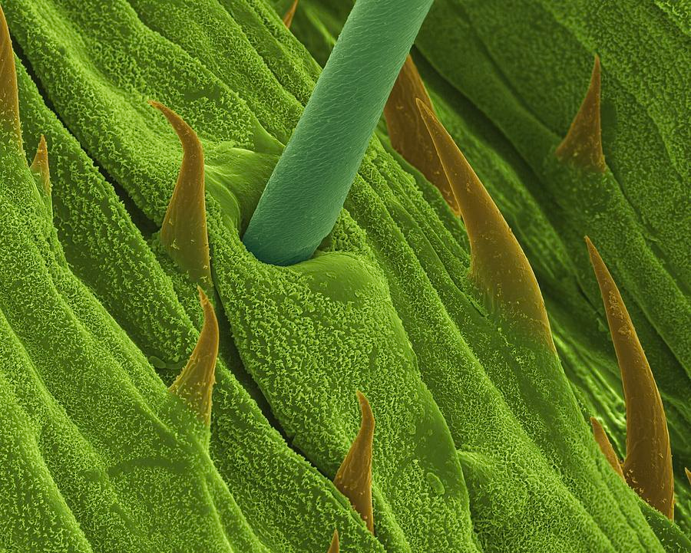
Покривна тканина утворює верхню і нижню шкірку (епідерму), яка захищає внутрішні шари клітин від несприятливих умов середовища.
кутикула
Кутикула – воскоподібна плівка на поверхні листка
епідерма
Волоски - трихоми –
на поверхні листка колеусу.
епідерма
На верхній шкірці часто наявний шар кутикули – воскоподібної плівки або волосків – трихом

Slide 4
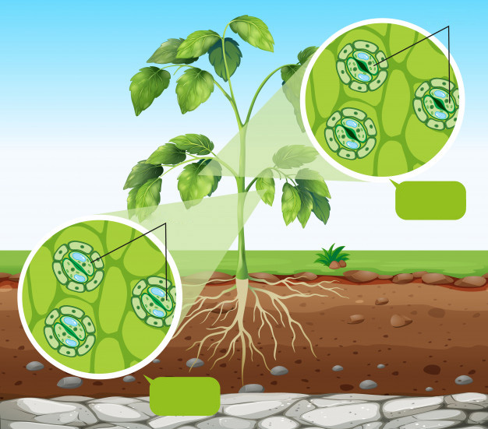
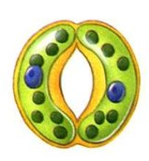
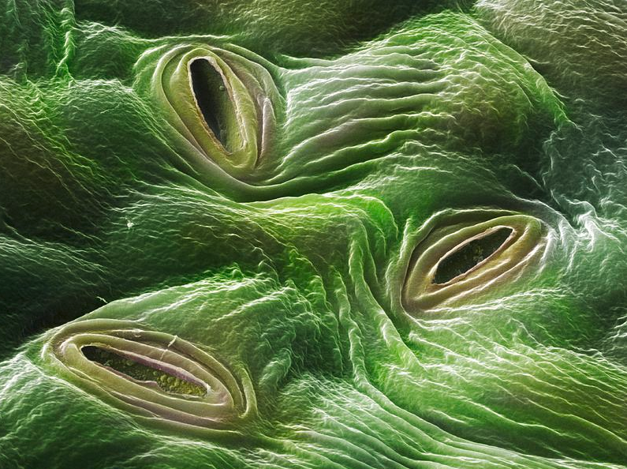
У шкірці є продихи – парні клітини, які регулюють газообмін і випаровування
Особливості продихових клітин:
- підвищений вміст хлоропластів;
- нерівномірність потовщення стінок;
багато мітохондрій;
підвищений вміст цукрів
продихи відкриті
продихи
замикаючі клітини
продихи закриті
продихова
щілина

Slide 5
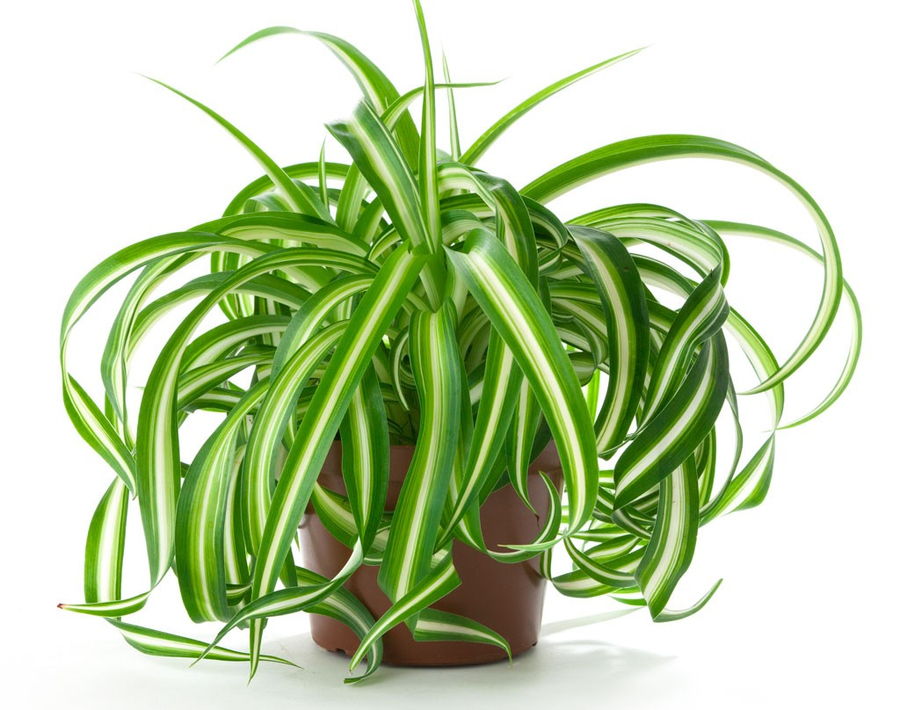
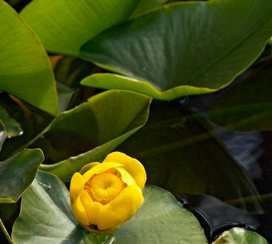
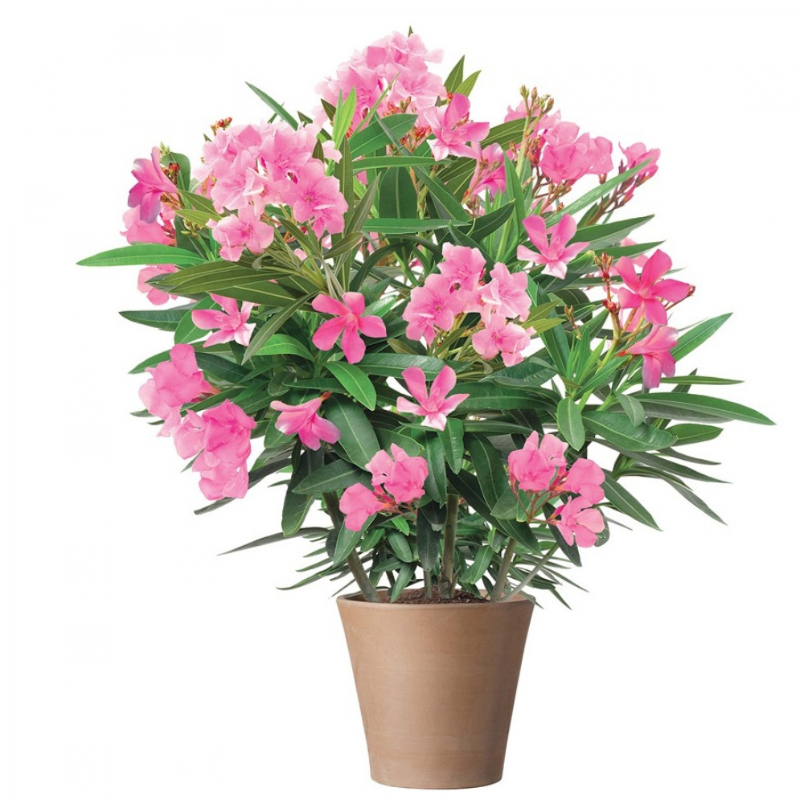
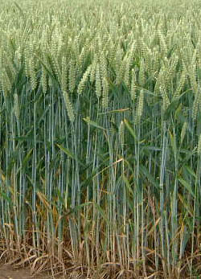
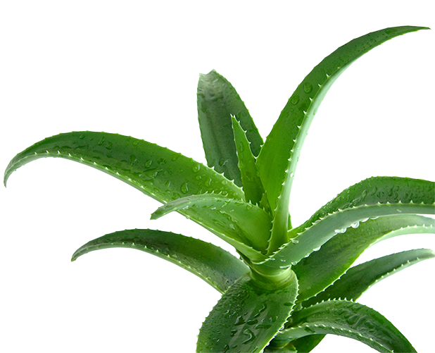
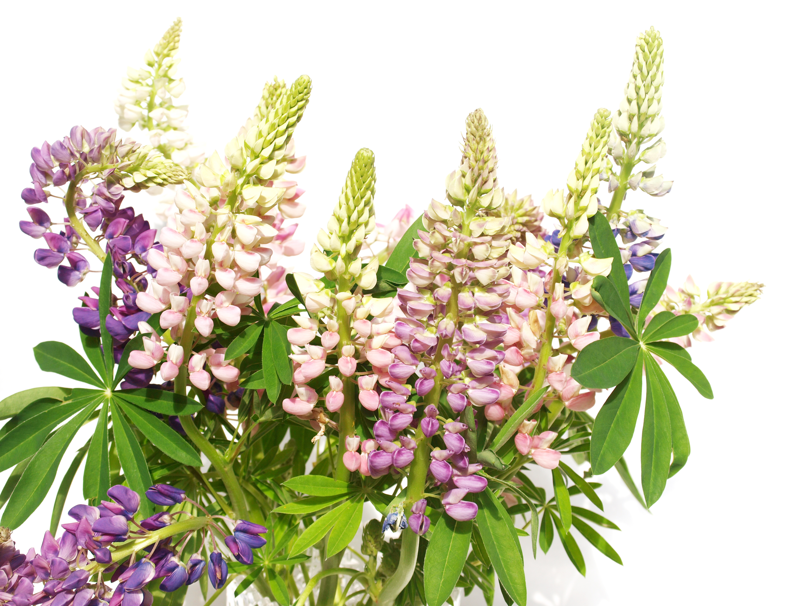
Продихи у дводольних рослин зазвичай розташовані на нижньому боці листка,
посухостійних рослин – на нижньому і на верхньому боках
у плаваючих водяних рослин і злаків - на верхньому боці листка,

Slide 6
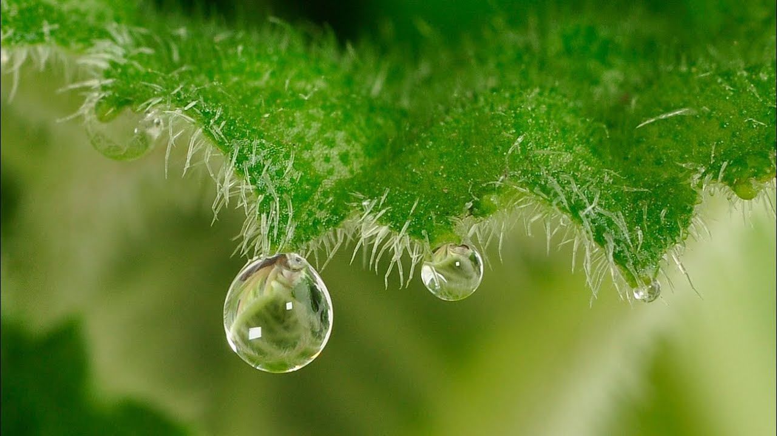
При утрудненому випаровуванні у рослин спостерігається гутація – виділення через водяні продихи крапель води.

Slide 7
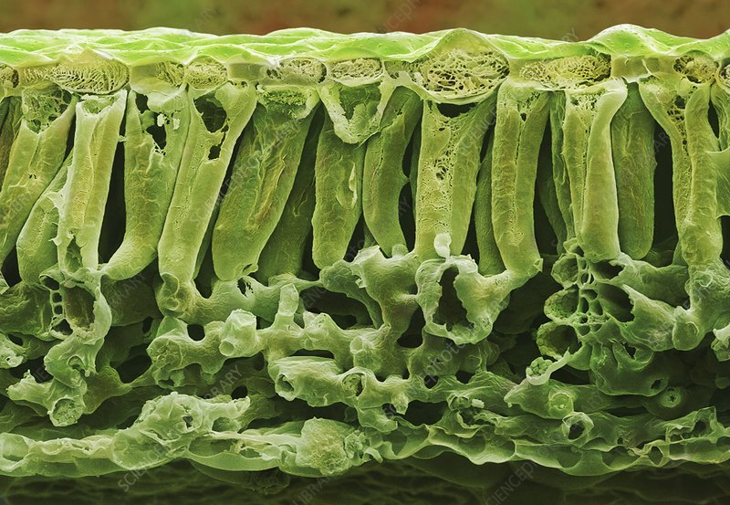
Між верхьою і нижньою шкіркою розташовується м‘якоть листка – мезофіл – основна тканина.
Стовпчаста паренхіма:
клітини великі, овальні, містять хлоропласти,
функція фотосинтезу
мезофіл
стовпчаста паренхіма
Губчаста паренхіма:
- клітини мають неправильну форму, нещільно
прилягають, між ними наявні міжклітинники,
заповнені повітрям;
- функції дихання і випаровування, менше - фотосинтезу
губчаста паренхіма

Slide 8
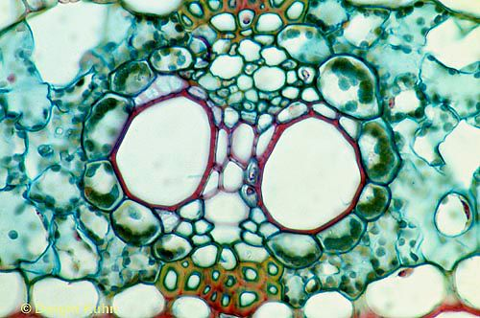
Усередині листкової пластинки розташовані жилки, або провідні пучки
Жилки складаються з елементів провідних тканин: судин ксилеми та ситоподібних трубок флоеми,
а також механічних тканин
флоема
ксилема
провідний пучок
Механічні тканини:
коленхіма поширюється на краї листка;
склеренхіма супроводжує провідні пучки;
склереїди підтримують тканину мезофілу
склеренхіма

Slide 9
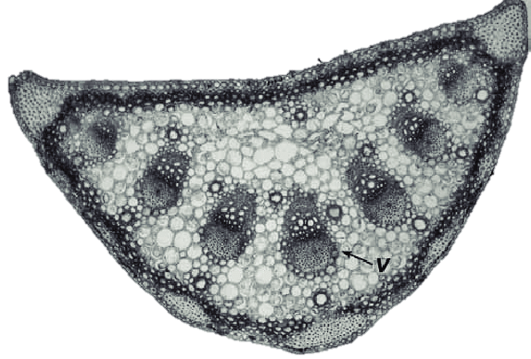
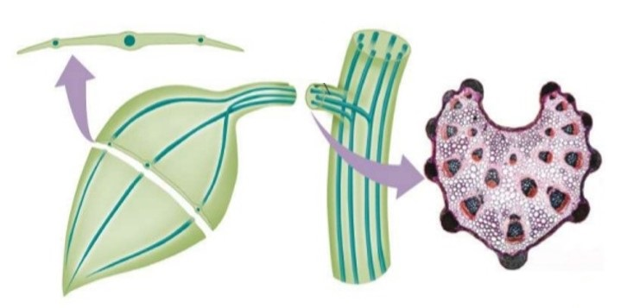
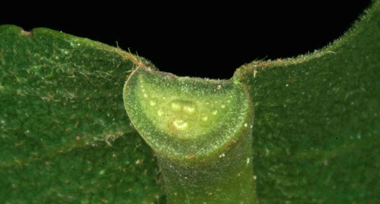
Будова черешка схожа на будову стебла:
- черешок вкритий епідермою
- провідна система розташована півколом
- клітини основної тканини не диференційовані,
всі її клітини однорідні
жилка
епідерма
паренхіма

Slide 10
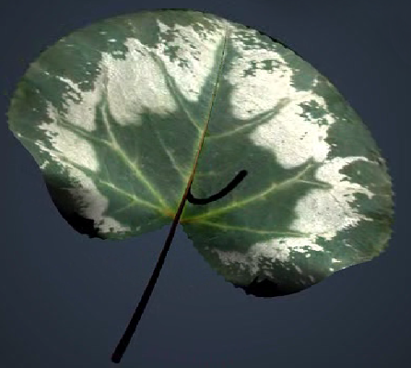
Зовнішня будова листка
Листкова пластинка — це плоска частина листка, що складається з двох поверхонь: верхньої та нижньої
Здійснює фотосинтез та випаровування води
Листкова пластинка
черешок
Черешок ─ це частира листка, якою листкова пластинка прикріплюється до черешка

Slide 11
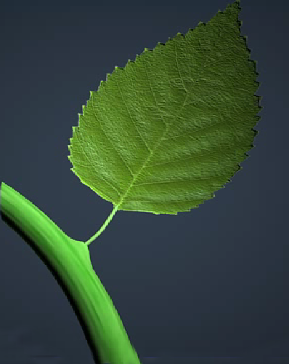
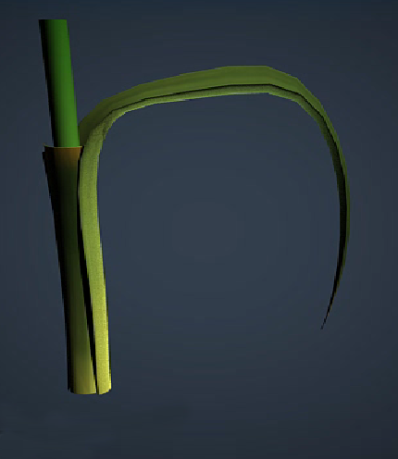
Якщо листок має одну листкову пластинку, він називається простим.
Прості листки бувають черешкові та сидячі .
Черешковий
Сидячий

Slide 12
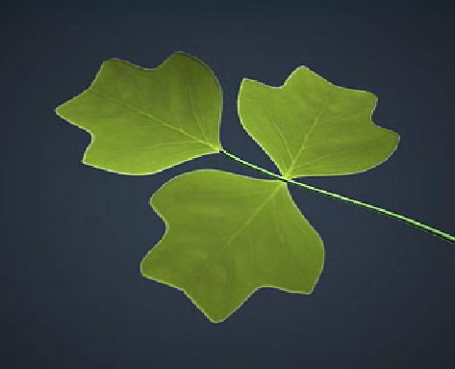
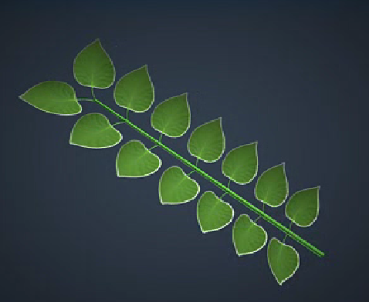
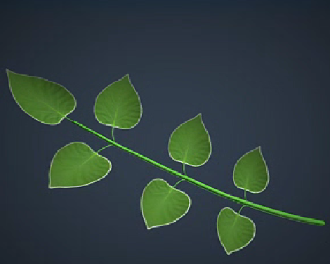
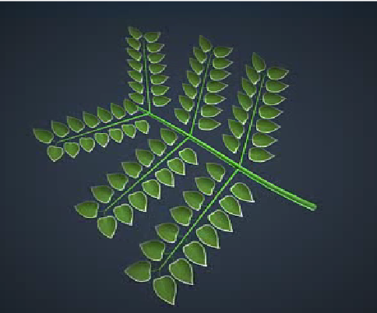
Коли ж на спільному черешку листкових пластинок декілька - його називають складним.

Slide 13
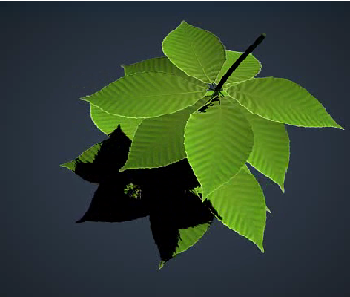
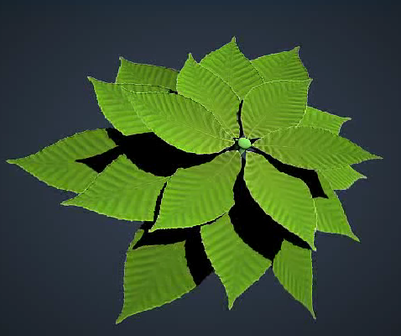
Листкорозміщення
При кільчастому розташуванні три і більше листків у вузлі охоплюють стебло кільцем (елодея, хвощі)
Кільчасте
Розоподібне
При розоподібному розташуванні листки зростають з верхівки стебла

Slide 14
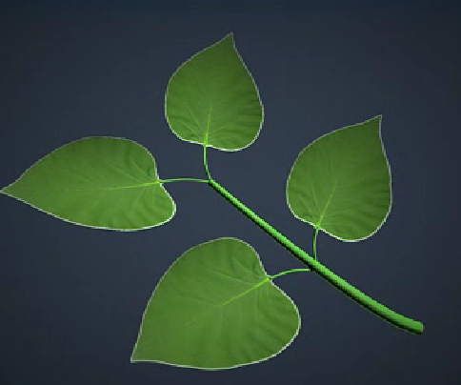
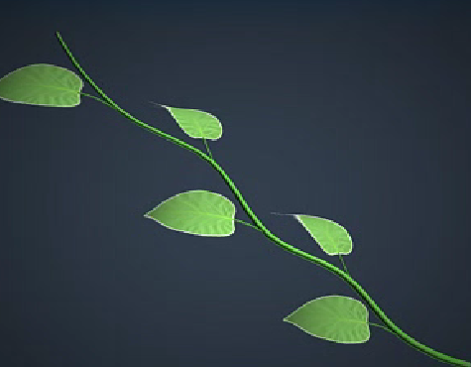
Листкорозміщення
Супротивне
При супротивному
два листки у вузлі розташовуються один проти одного (бузок, клен)
При черговому розташувані поодинокі листки прикріплені до стебових вузлів по спіралі (яблуня, фікус, береза)
Чергове

Slide 15
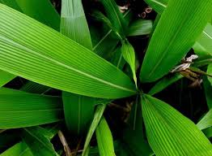
Розташування жилок листкової пластинки має назву жилкування

Slide 16
Пластинка листка має жилки, які відходять від черешка і розгалужуються в його пластинці.
Жилки ― це судинно-волокнисті пучки,
які поєднують листок зі стеблом.
Вони забезпечують проведення до листка води та неорганічних сполук і виведення з нього утворених органічних речовин та надають йому міцності.

Slide 17
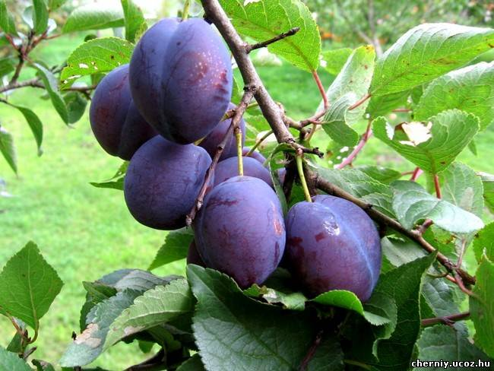
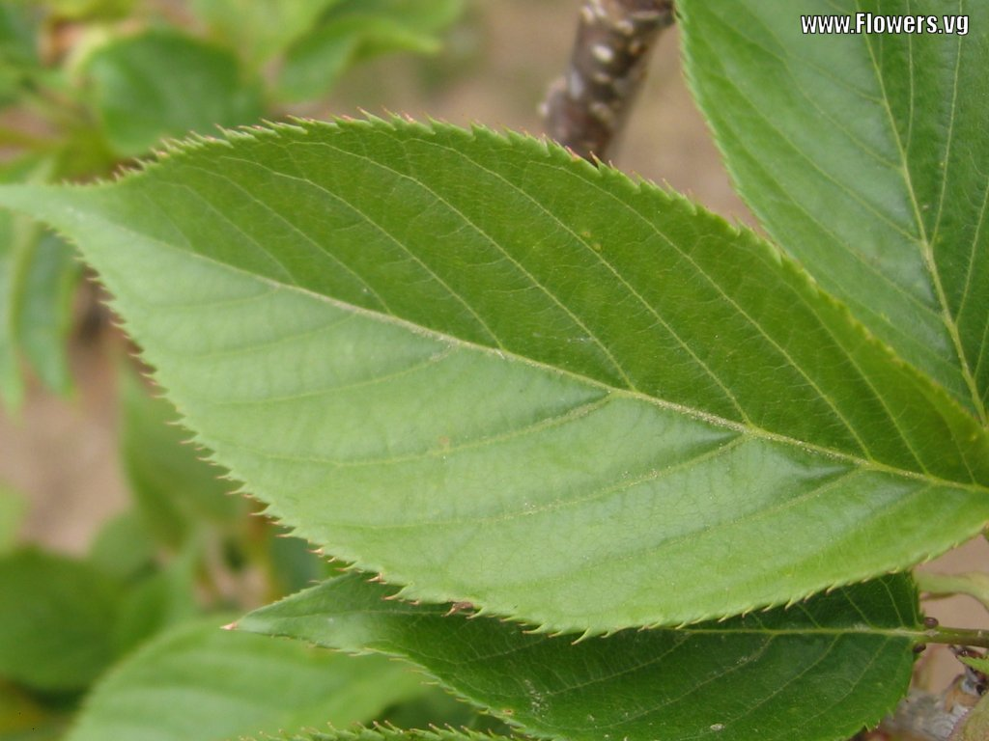
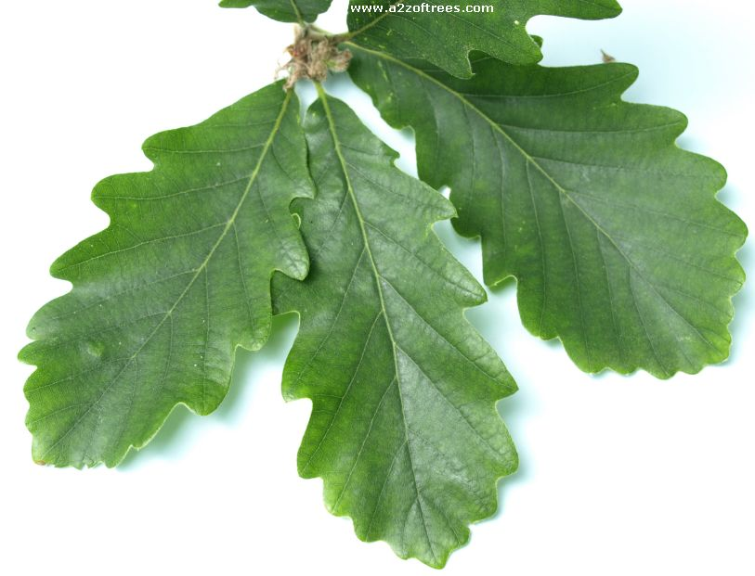
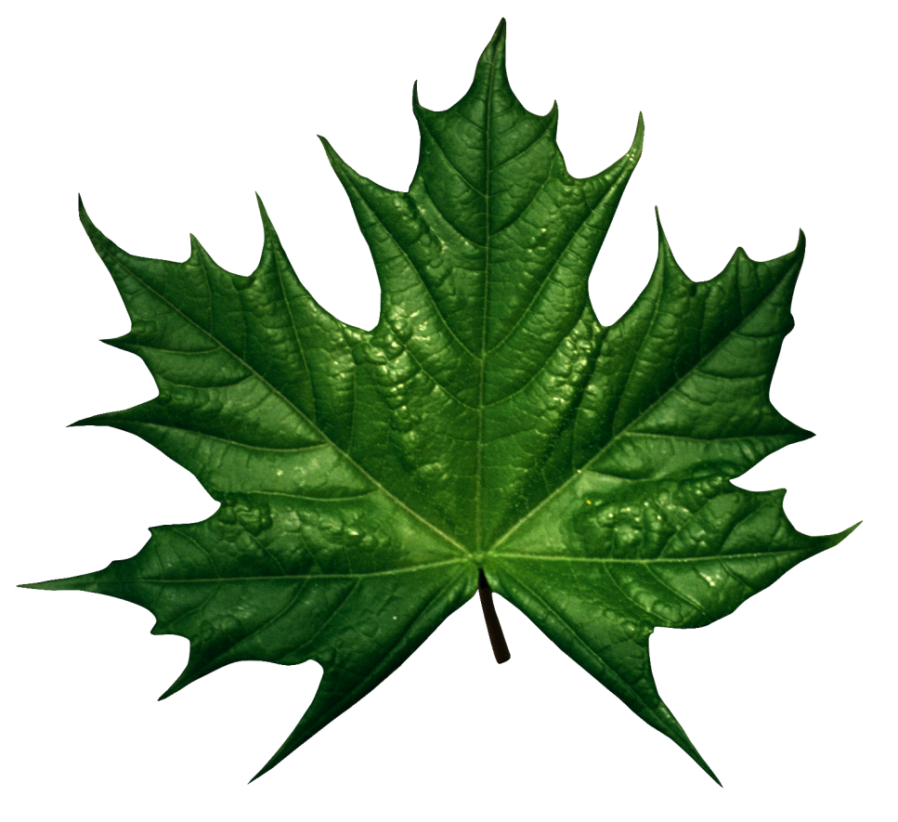
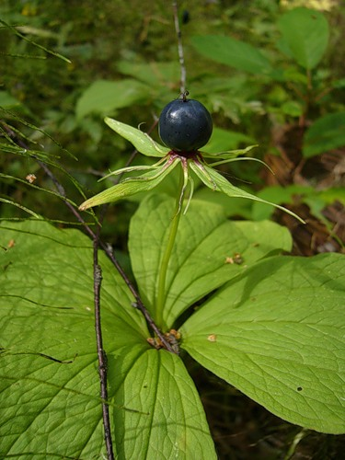
Сітчасте жилкування
Слива солодка
Черешня солодка
Дуб черешковий
Вороняче око
Клен гостролистковий

Slide 18
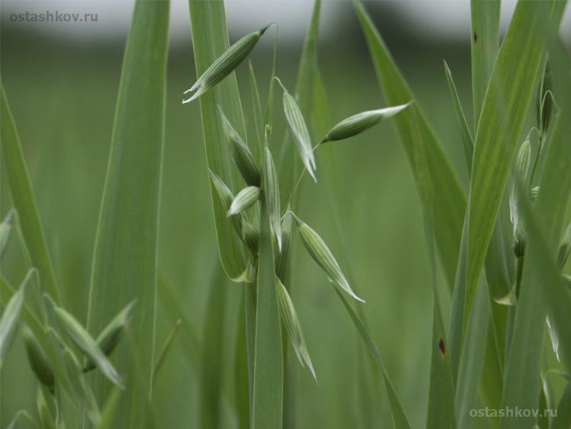
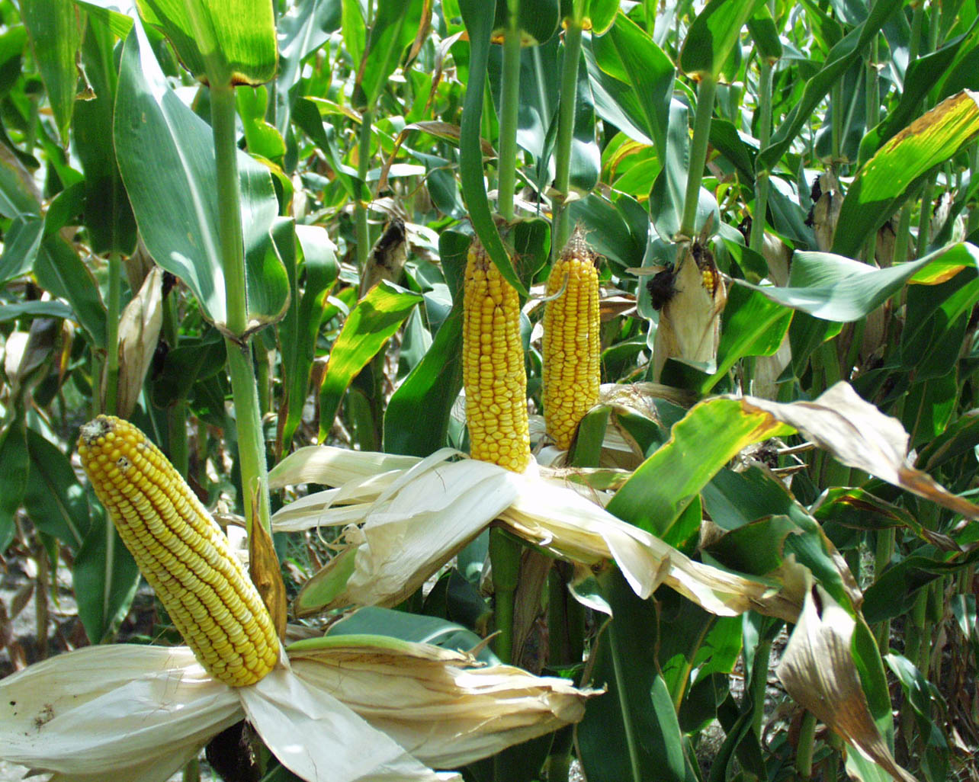
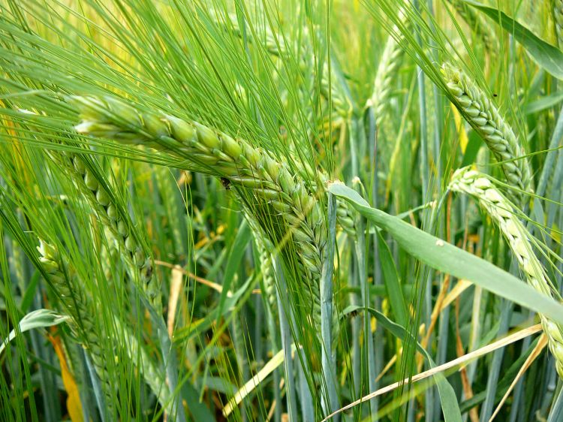
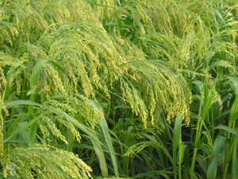
Паралельне жилкування
Овес довгий
Кукурудза звичайна
Ячмінь звичайний
Просо Миронівське

Slide 19
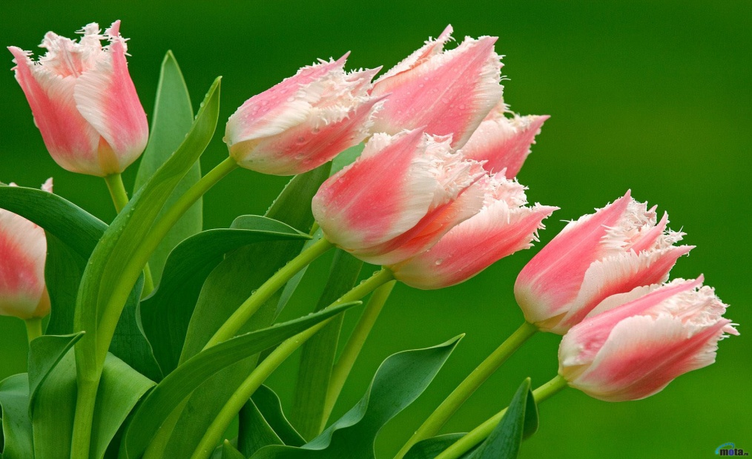
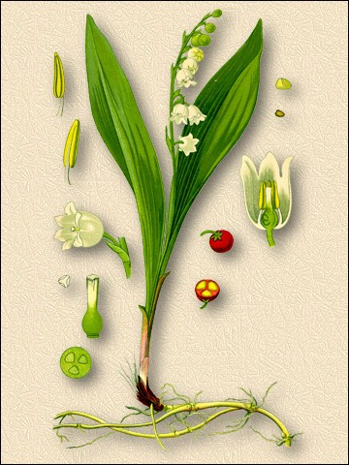
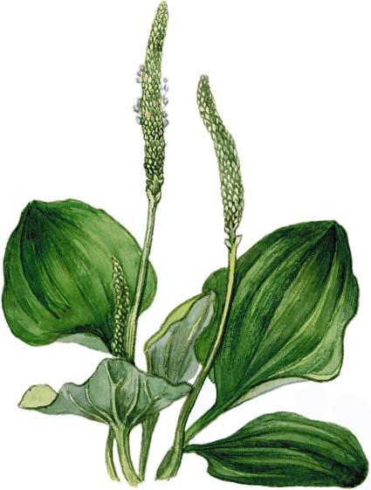
Дугове жилкування
Тюльпан розовий
Конвалія травнева
Подорожник лікарський

Slide 20
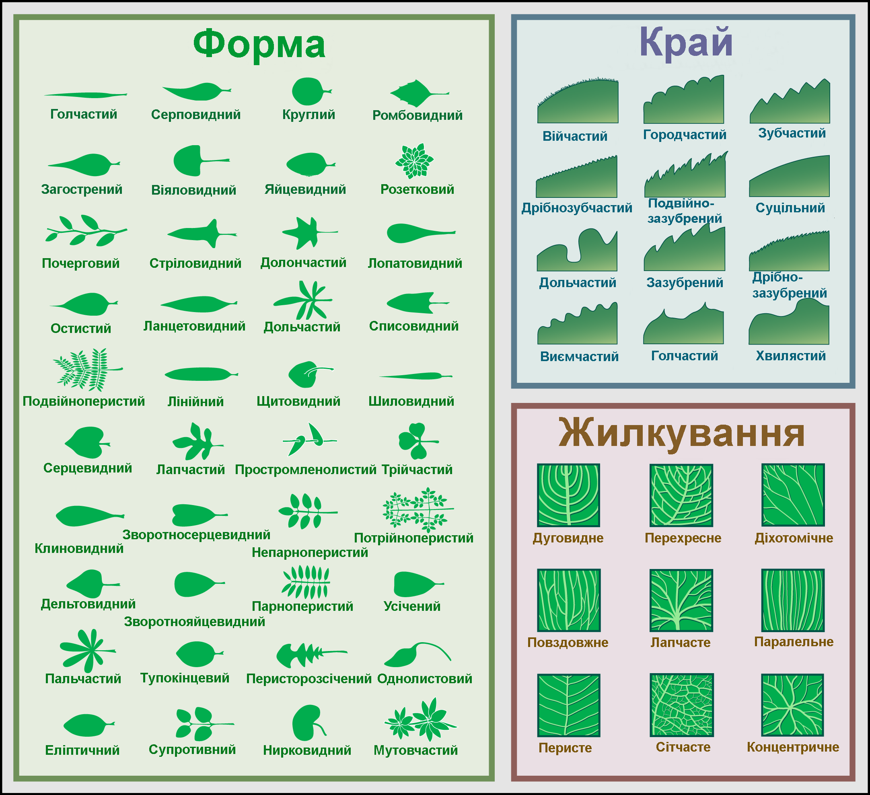
Форми листкової пластинки

Slide 21
Край листкової пластинки

Slide 22
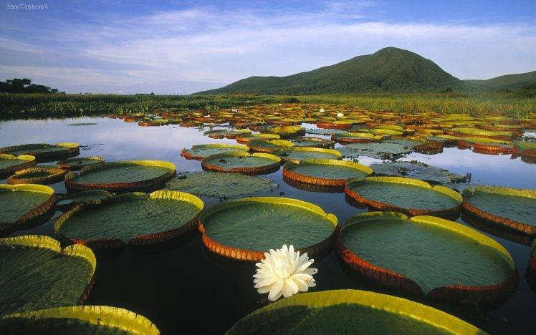
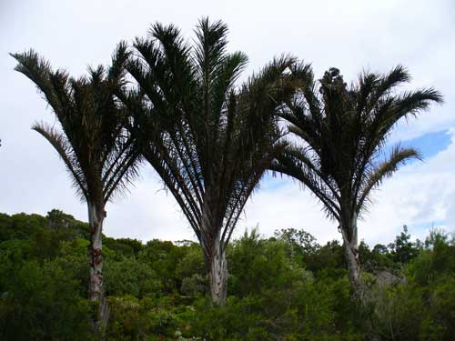
Чи знаєте ви, що…
Найбільші листки до 3 метрів у діаметрі має вікторія-регія, що росте у водах Амазонки. Найдовші листки до 30 м має тропічна рослина - пальма рафія..
Пальма рафія
Вікторія-регія

Slide 23
Домашнє завдання
1) Прочитати параграф .
2) Віднайти рослин за такими характеристиками їх листків:
Сидячий, простий, із паралельним жилкуванням.
Черешковий, простий, із сітчастим жилкуванням.
3) Провести спостереження: яких кімнатних рослин у вас вдома більше ― з простими чи складними листками, паралельним, дуговим чи сітчастим жилкуванням?

